Slide 1

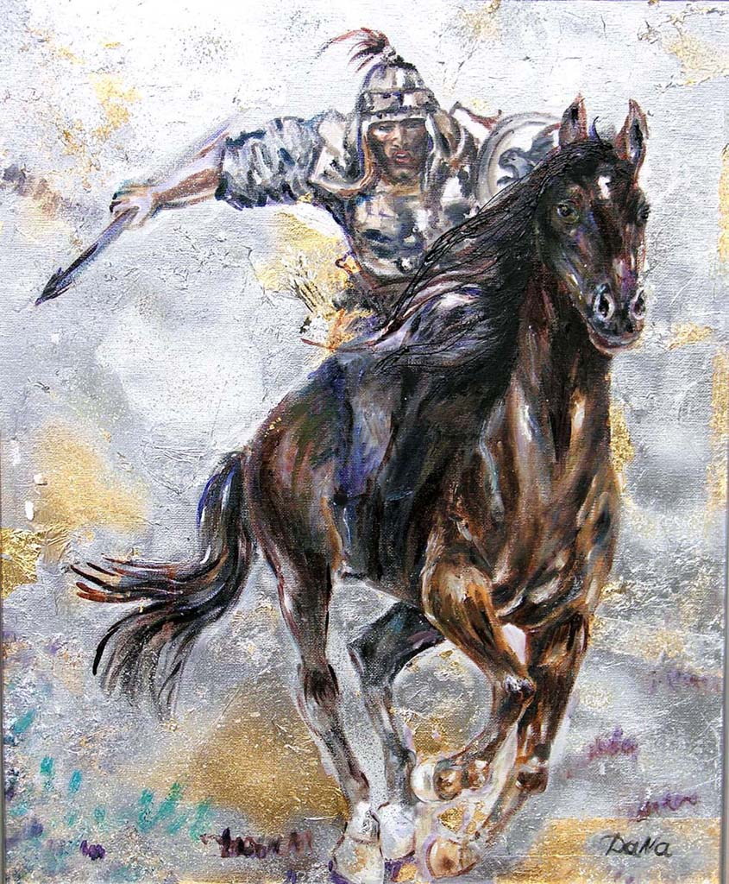
Батыр - (тюрк. – богатырь, силач, храбрец) почетное звание, которое давалось за героизм, доблесть, отвагу, проявленные во время войн и походов.

Slide 2
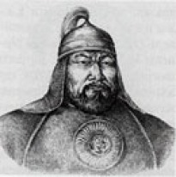
Кабанбай

Slide 3
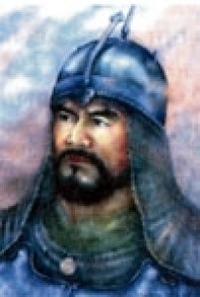
Райымбек

Slide 4
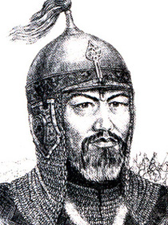
Богенбай

